Slide 1
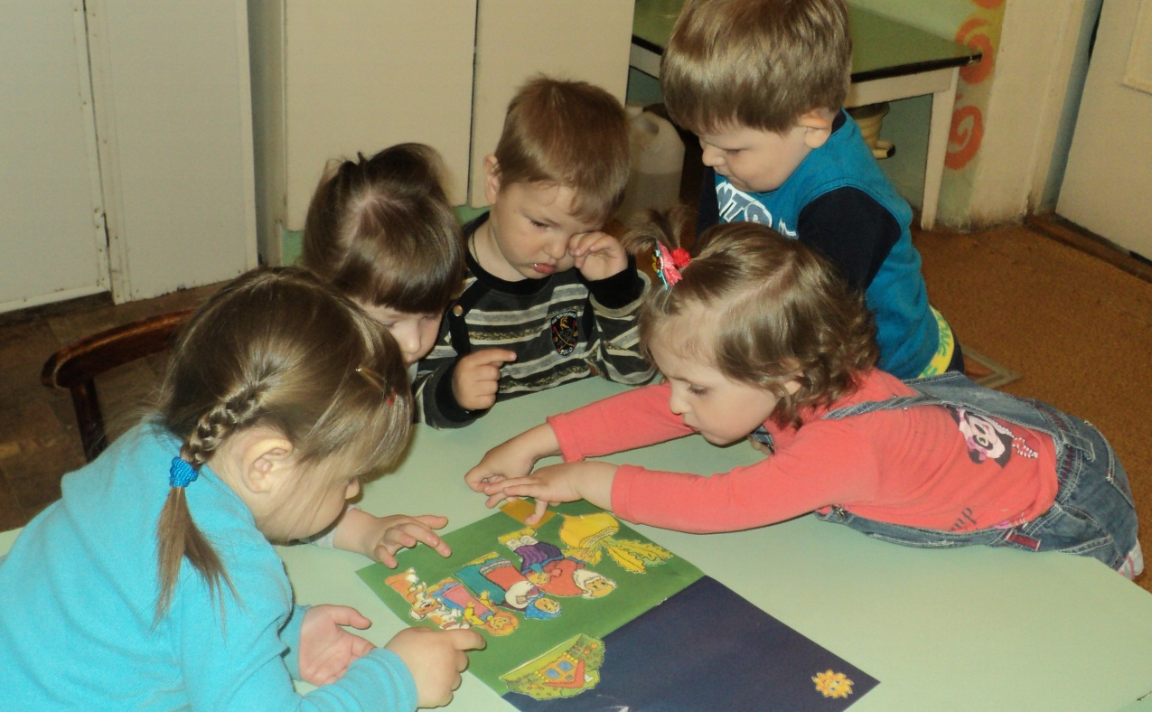
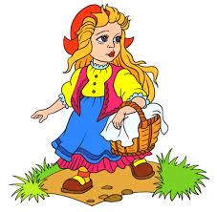
Картотека словесно- дидактических игр по сказкам.
2 младшая группа

Slide 2
«Старая сказка на новый лад»
Цель: Развитие связной речи, воображения, творческого мышления.
Оборудование: сказка «Три медведя», кружочки, обозначающие медведей (коричневые разных размеров), красный кружок (девочка).
Игровое действие: Ведущий вспоминает с ребенком сказку, используя картинки.
Попросите ребенка придумать «сказку наоборот»:
а) медведи заблудились и попали к девочке. Что они стали бы делать?
б) медведи добрые оказались, а девочка – злая. Как повели бы они себя?
Ведущий предлагает с помощью кружочков разыграть новую сказку.
Можно использовать и другие сказки.
«Сравни разных зверят»
Дидактическая задача: учить детей сравнивать разных животных из сказок, выделяя противоположные признаки.
Количество играющих: 5-6 детей
Игровое правило: отвечает тот ребенок, на кого укажет водящий
Игровое действие: Воспитатель предлагает детям рассмотреть Мишку и мышку.
- Мишка большой, а мышка … (маленькая). Какой еще Мишка? (Толстый, толстопятый, косолапый). А какая мышка? (Маленькая, серенькая, быстрая, ловкая.) Что любит Мишка? (Мед, малину), а мышка любит …(сыр, сухарики).
- Лапы у Мишки толстые, а у мышки …(тоненькие). А у кого хвост длинше? У мышки хвост длинный, а у Мишки … (короткий.
Аналогично можно сравнить и других животных из сказок – лису и зайца, волка и медведя.

Slide 3
Словесно-дидактическая игра «Сравни разных зверят»
Дидактическая задача: учить детей сравнивать разных животных из сказок, выделяя противоположные признаки.
Количество играющих: 5-6 детей
Игровое правило: отвечает тот ребенок, на кого укажет водящий
Игровое действие: Воспитатель предлагает детям рассмотреть Мишку и мышку.
- Мишка большой, а мышка … (маленькая). Какой еще Мишка? (Толстый, толстопятый, косолапый). А какая мышка? (Маленькая, серенькая, быстрая, ловкая.) Что любит Мишка? (Мед, малину), а мышка любит …(сыр, сухарики).
- Лапы у Мишки толстые, а у мышки …(тоненькие). А у кого хвост длиннее? У мышки хвост длинный, а у Мишки … (короткий.
Аналогично можно сравнить и других животных из сказок – лису и зайца, волка и медведя.
«Шкатулка со сказкам.
Дидактическая задача:: Развитие связной речи, фантазии, творческого мышления.
Оборудование: 8 – 10 различных фигурок, коробочка.
Игровое действие : Ведущий предлагает вынимать произвольно фигурки из коробки. Надо придумать, кем или чем этот предмет будет в сказке. После того как первый играющий сказал 2 – 3 предложения, следующий вынимает другой предмет и продолжает рассказ. Когда история закончилась, предметы собирают вместе и начинается новая история. Важно, чтобы каждый раз получилась законченная история, и чтобы ребенок в разных ситуациях придумал разные варианты действий с одним и тем же предметом.

Slide 4
«Расскажем сказку вместе»
Дидактическая задача:: Продолжать формировать у детей навыки речевого общения, стремиться к тому, чтобы дети вступали в подлинное общение, т.е. действовали эмоционально.
Оборудование: Картинки с изображением последовательных эпизодов сказок.
Игровое действие: Ребенок последовательно выставляет на фланелеграфе эпизоды одной сказки (в случае затруднения возможна помощь педагога). Затем, когда все эпизоды сказки разложены, ребенок рассказывает сказку, при этом указывает на каждый эпизод сказки, подкрепляя его текстом сказки.
«Помоги Колобку» (1 вариант)
Дидактическая задача:: развитие связной речи, творческого воображения, мышления, памяти; определение последовательности событий.
Оборудование: Карточки с сюжетом из сказки «Колобок» (изготавливаются из двух книжек-малышек – по карточке на каждый сюжет)
Игровое действие: Ведущий напоминает ребенку сказку «Колобок», показывает карточки. Затем картинки перемешивают, ребенок вытаскивает любую из них и продолжает рассказ с того места, которому соответствует картинка.
Если ребенок справился, предложите ему рассказать сказку в обратном порядке, как будто пленка прокрутилась назад. Если есть возможность, покажите на видеомагнитофоне, что это значит.

Slide 5
«Козлята и зайчик»
Дидактическая задача: Учить детей придумывать новое окончание знакомой сказки
Количество играющих: 4-6 детей
Игровое правило: внимательно слушать собеседника
Игровое действие: Сначала дети вспоминают сказку «Козлята и волк». Ее можно напомнить, используя настольный театр или фланелеграф. Сказка заканчивается, но воспитатель предлагает послушать, что было дальше: «Ушла коза снова в лес. Козлята остались одни дома. Вдруг в дверь снова постучались. Козлята испугались и попрятались. А это был маленький … (показывается игрушка) зайчик. Зайчик говорит: …(«Не бойтесь меня, это я – маленький зайчик».) Козлята … (впустили зайчика). Они угостили его …(капустой, морковкой). Малыши поели и стали … (играть, веселиться, резвиться). Зайчик играл … (на барабане), а козлята … (весело прыгали).
«Курочка-рябушка» по сказке «Курочка Ряба»
Дидактическая задача: Развивать у детей речевую активность, отрабатывать с ними вопросительную интонацию, упражнять их в правильном звукопроизношении.
Количество играющих: подгруппа детей
Игровые правила: курочка должна громко, быстро отвечать на вопросы детей
Игровое действие: воспитатель показывает картинку с изображением рябенькой курочки, предлагает вспомнить сказку «Курочка Ряба». После рассказывания сказки объясняет, почему ее называют «Ряба». Затем предлагает детям поиграть. Считалкой выбирают курочку. Воспитатель надевает ей шапочку, ставит перед детьми и начинает задавать вопросы. Курочка отвечает на них по подсказке воспитателя:
- Курочка Ряба, куда ты пошла?
- На речку.
- Курочка Ряба, зачем ты пошла?
- За водичкой.
- Курочка Ряба, зачем тебе водичка?
- Цыпляток поить.
- Курочка Ряба, как твои цыплятки просят пить?
- Пи-пи-пи-пи! (Это произносят все дети.)
При повторном проведении игры воспитатель предлагает детям: «Давайте все вместе спросим у курочки, куда она пошла?» Дети вместе с воспитателем, стараясь воспроизвести вопросительную интонацию, спрашивают: «Курочка Ряба, куда ты пошла?» и т.д. Лучше выбирать курочкой детей застенчивых, робких, молчаливых.

Slide 6
Настольно-печатная игра «Парные картинки»
Дидактическая задача: Упражнять детей в сравнении предметов, изображенных на картинке, в нахождении сходства и в отборе одинаковых изображений; воспитывать внимание, сосредоточенность, формировать речь, вырабатывать умение выполнять правило игры.
Количество играющих:
Материал: парные картинки-иллюстрации из русских народных сказок и фишки
Игровые правила: Показывать и называть только одинаковую картинку; кто правильно отберет и назовет парную картинку, тот получит фишку.
Игровое действие: поиск нужных карточек.
Настольно-печатная игра «Сложи картинку» (3-4 года)
Дидактическая задача: Упражнять детей в составлении целого предмета из его частей; воспитывать волю, усидчивость, целеустремленность
Количество играющих:
Игровые правила: Не ошибиться в выборе. Выигрывает тот, кто раньше других сложил и назвал свою картинку
Игровое действие: поиск частей, складывание целой картинки

Slide 7
Настольно-печатная игра «Лото» (3-4 года)
Дидактическая задача: Упражнять детей в умении объединять предметы по месту их произрастания: где что растет; закреплять знания детей о русских народных сказках
Количество играющих:
Игровые правила: закрывать клеточки только теми картинками, которые соответствуют содержанию большой карты, сказке
Игровое действие: находить маленькие карточки с изображением эпизодов из сказок и закрывать ими клеточки на большой карте. Соревнование – кто первый закроет всю карточку.
Настольно-печатная игра «Домино» (3-4 года)
Дидактическая задача: Закрепить знания детей о русских народных сказках, правильно называть сказку
Количество играющих:
Игровые правила: Класть карточки по очереди, рядом с одинаковой картинкой. Выигрывает тот, кто первым положит все карточки
Игровое действие: Если нет парной карточки у играющего, он пропускает ход и ждет, когда на каком-либо конце появится парная картинка. При повторении игры карточки раздаются заново.

